Slide 1
Економічна криза 1929-1933 рр у США
Виконали студенти 21 мк Хахаєва М.
Іванова Т.
Коньшин В.
Толкачова К
Романець А.

Slide 2
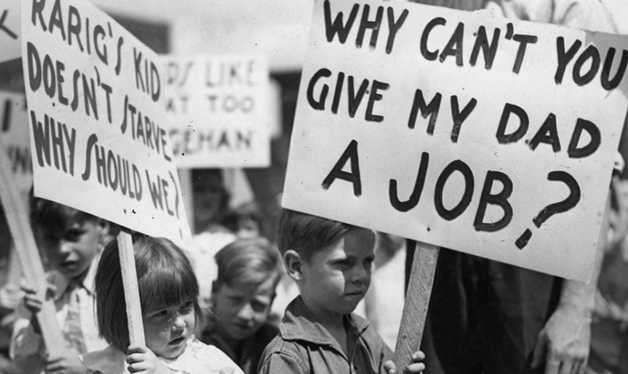
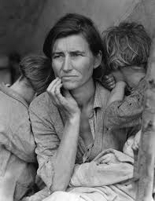
Велика депресія та її періоди
Світова економічна криза 1929-1933 рр. почалася з різкого зниження цін на акції на Нью-Йоркській біржі 24 жовтня 1929 р.: їх вартість до березня 1933 р. становила лише 19 млрд дол. (зменшилась у 5 разів), а сума збитків - 15 млрд дол. За змістом це була циклічна криза перевиробництва. Диспропорції між темпами зростання прибутків підприємств і темпами зростання виробництва (прибутки збільшувалися удвічі швидше) не супроводжувалися зниженням цін на товари і зростанням заробітної плати. Ринок не зміг поглинути товарну масу, що зростала. Почалося скорочення виробництва, що зумовило ланцюгову реакцію: зменшились обсяги кредитних операцій, знизився курс акцій, криза поширилася на банківську, фінансову, промислову та аграрну економіку. Проявом економічної кризи 1929-1933 рр. стало масове скорочення виробництва та послуг, розорення і банкрутство, зниження рівня зайнятості та заробітної плати, виникнення безробіття.

Slide 3
Початок кризи саме в США пояснюють такими причинами
1) маючи майже половину золотого запасу країн з ринковою економікою, Манхеттен перетворився на світовий фінансовий центр у 1920 р. У фінансовому світі, як і раніше, провідною валютою залишався фунт стерлінгів. Ізоляціонізм” і брак геополітичної економічної політики США сприяли тому, що основну частину коштів, інвестованих за кордон, використовували в економіці країн американського континенту. Банки Нью-Йорка не витримали величезного грошового потоку, і в жовтні 1929 р. відбувся відомий "обвал” із трагічними наслідками для світової громадськості. Це був урок для США, котрі розірвуть з доктриною "ізоляціонізму
2) розвиток фермерства. Укрупнення господарств здійснювалося у процесі інтенсифікації виробництва, а місткість внутрішнього і зовнішнього ринків звужувалася. Результатом стало сільськогосподарське перевиробництво. Канада, Австралія й Аргентина потіснили США на зовнішньому ринку в поставках зерно продукції аж до кінця XX ст.;
3) спостерігалося недовантаження виробництва в традиційних галузях. Економіка потребувала заміни застарілого устаткування в текстильній, взуттєвій та вугледобувній промисловостях і суднобудуванні;
4 )монополія виробництва призвела до значного скорочення малого і середнього підприємництва — головного конкурента. Пристосовуючись до ринку, великі монополістичні об'єднання зменшували обсяги виробництва, намагаючись при цьому підвищити ціни на свою продукцію

Slide 4
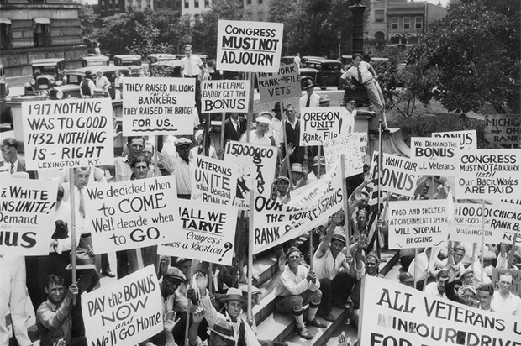
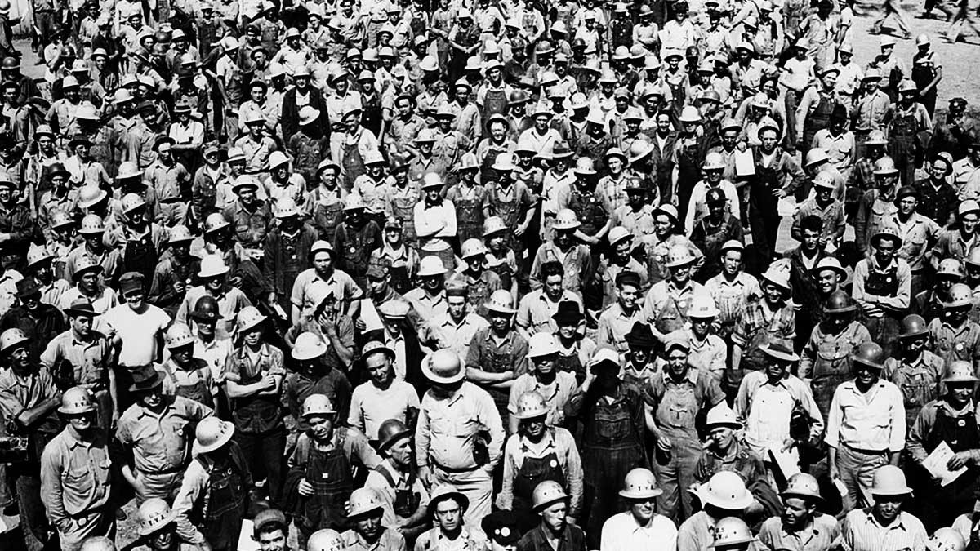

Slide 5
У США економічна криза 1929-1933 рр., або "Велика депресія", охопила всі сфери та галузі економіки. До 1932 р. промислове виробництво скоротилося на 46,2 %, випуск автомобілів, виплавлення чавуну і сталі - на 80 %, національний дохід і роздрібна торгівля - вдвічі, імпорт та експорт - на 75 %, індекс оптових цін - на 33, текстильне виробництво - на 41, металу - на 21 %, виробництво пшениці, кукурудзи, бавовни зменшилося втричі, збитки корпорацій досягли 3,2 млрд дол. За 1929-1933 рр. збанкрутувало 130 тис. фірм, 19 залізничних компаній, 5760 банків і 879 тис. фермерів. Промисловість США повернулася до рівня 1911 р. У цей період знищували товарні запаси: спалювали пшеницю, каву, бавовну, виливали в річки молоко. Падіння курсу акцій завдало фінансової шкоди 15-20 млн американців. У 1933 р. кількість безробітних сягнула 17 млн осіб. Країна була охоплена масовими протестами населення.
Втрати за тиждень досягли 30 мільярдів – в десять раз більше, ніж тогочасний бюджет США. Річард Селсмен, дослідник Великої Депресії, писав про обвал 1929: «Кожен, хто купував акції в середині 1929, побачив, як більша частина його дорослого життя зникала, щоб ніколи не повернутися». Біржова паніка мала значний вплив на економіку США і всього світу. Вона ознаменувала початок Великої Депресії – але ще не з'ясовано однозначно, була ця паніка причиною чи першим симптомом депресії. Зменшення цін на біржі викликало значну кількість банкрутств, закриття компаній, звільнень робітників – це, без сумніву, мало значний вплив на розвиток кризи. Ще однією з точок зору є те, що паніка на Уолл-Стріт лише прискорила перебіг подій в рамках економічних циклів.

Slide 6
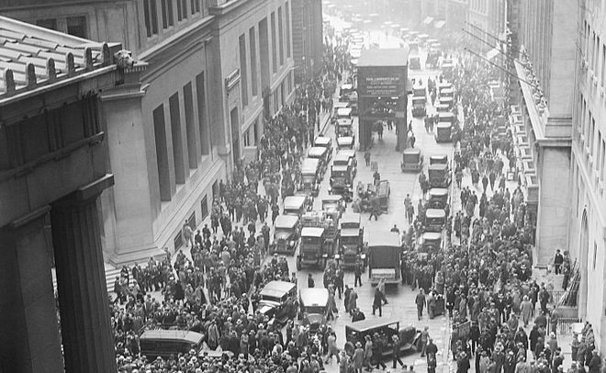
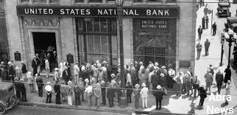

Slide 7
Ріст фінансових обов'язків населення США

Slide 8
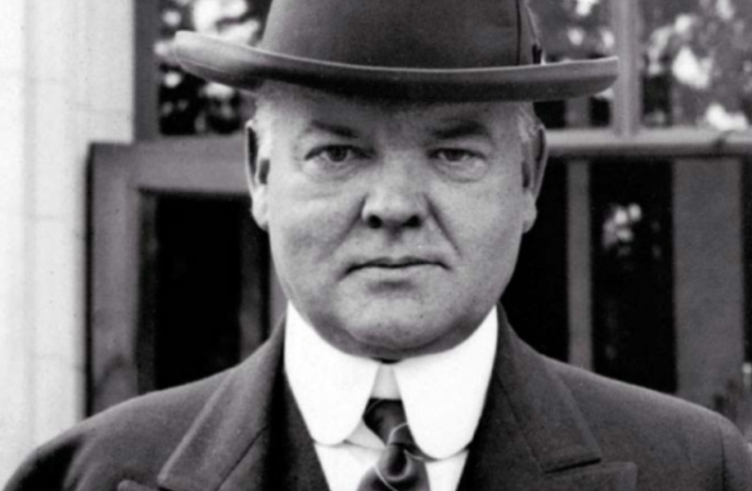
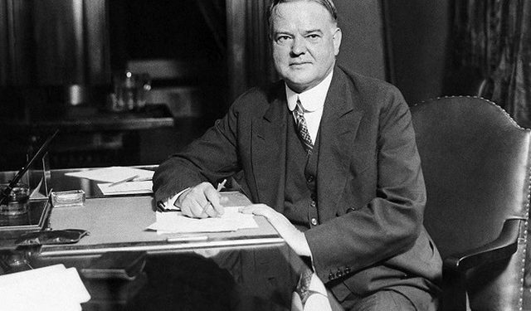
Політика Г.Гувера
Економічна політика президента Г. Гувера (1929-1933) спрямовувалася на забезпечення антикризового та антициклічного розвитку американської економіки. Вона охоплювала такі заходи, як посилення політики торгового протекціонізму, збільшення інвестицій у капітальне будівництво, державне кредитування приватного бізнесу та зменшення облікової ставки, регулювання ціноутворення, державні будівельні роботи. У 1931 р. було створено Національну кредитну корпорацію з капіталом у 3,5 млрд дол. (з січня 1932 р. - Реконструктивна фінансова корпорація). Для надання допомоги великим фермерам організовано Федеральне фермерське бюро, завдання якого полягало у підтриманні цін на сільськогосподарську продукцію. Діяльність бюро не була успішною і це в підсумку призвело до дезорганізації ринку. З метою підвищення купівельної спроможності американців було введено "сухий" закон. Як наслідок, у США випивали за рік удвічі більше спиртного, ніж до його прийняття. Почався соціальний вибух - масові страйки, "голодні" походи безробітних на Вашингтон

Slide 9
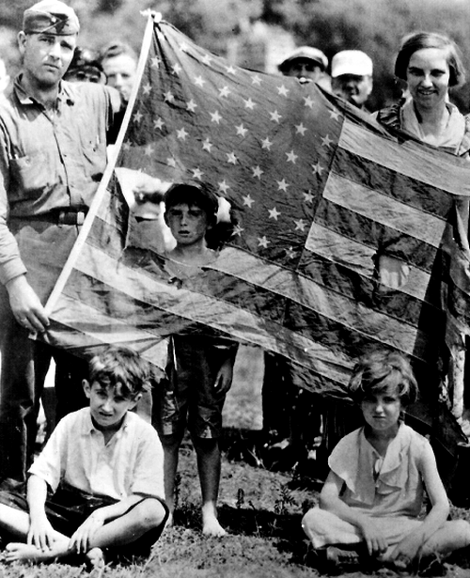
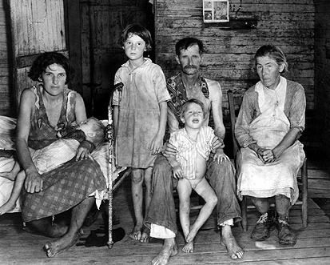
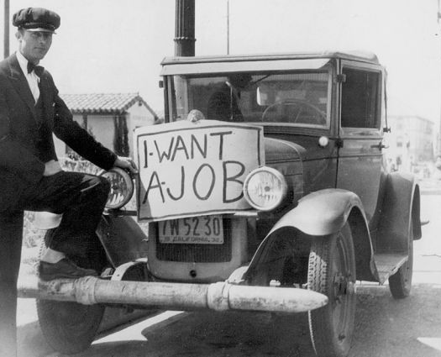

Slide 10
«Новий курс» Ф.Рузвельта
Вирішальне значення у виборах 1933 р. мав соціально-політичний чинник. Президентом США обрали Ф. Рузвельта (1882— 1945), який запропонував для виходу з кризи комплекс реформ — "новий курс".
У світовій історії "новий курс" — одна з найбільш відомих і ефективних реформ. Ф. Рузвельт здійснив більше реформ, ніж обіцяв у передвиборній кампанії. 9 березня скликали спеціальну сесію конгресу США і протягом 100 днів започаткували політику "нового курсу". її принципова відмінність від попередніх антикризових заходів полягала в тому, що президент визнавав неспроможність ліберальної економічної доктрини А. Сміта, заперечував тезу про автоматизм ринкових процесів і визнавав потребу активного державного втручання у сферу господарських відносин. Це положення обґрунтовано в теорії Дж.М. Кейнса, а політика Ф. Рузвельта підтвердила обґрунтованість концепції вченого.
Радикально протилежним, порівняно з попередниками, був погляд Ф. Рузвельта і на соціальний чинник антикризової політики. На відміну від Г. Гувера, який не підтримував введення виплат з безробіття, підвищення рівня заробітної плати, впровадження інших соціальних заходів, що полегшували б становище бідних громадян, президент здійснював реформи, спрямовані на "забуту людину". Саме так йому вдалося вирішити соціальний конфлікт і об'єднати націю з метою боротьби з кризою. "Новий курс" став початком становлення нової інституціональної моделі США.
Потужним інструментом політики "нового курсу" і разом з тим його наслідком були формування й розвиток системи державного регулювання ринкових відносин. На відміну від початку 20-х років XX ст., відновлення етатизації відбувалося хоча і в кризовий, але мирний період. Тому вона мала не воєнно-політичний, а соціально-економічний характер, відновлена система досить ефективно розвивалась аж до кінця 60-х років.
"Новий курс" — не попередньо продумана система нововведень, а реакція на кризу; він мав емпіричний характер

Slide 12
Наслідки економічної кризи для США
У п'ять разів зменшилося виробництво автомобілів
Було закрито більше як 5 тисяч банків
Акції знецінились на 40 мільярдів долларів
Внаслідок підвищення рівня інфляції значно зросли ціни
12 мільйонів безробітних (у піковий момент кризи — 15 мільйонів)
5 мільйонів американських фермерів були позбавлені господарства і землі за несплату боргів.

Slide 13
Дякую за увагу!

